Slide 1
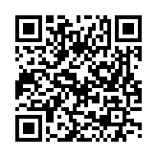
人工智慧的資料前處理基礎
林伯昱
成大醫院神經部 / 基因醫學部

Slide 2

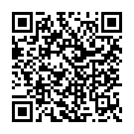
林伯昱
成大醫學系105級
紐約大學生物醫學資訊碩士
  世界排名~30
  最佳研究獎畢業
成大醫學工程研究所博士班 就讀中
成大醫院神經部 / 基因醫學部 主治醫師

Slide 3
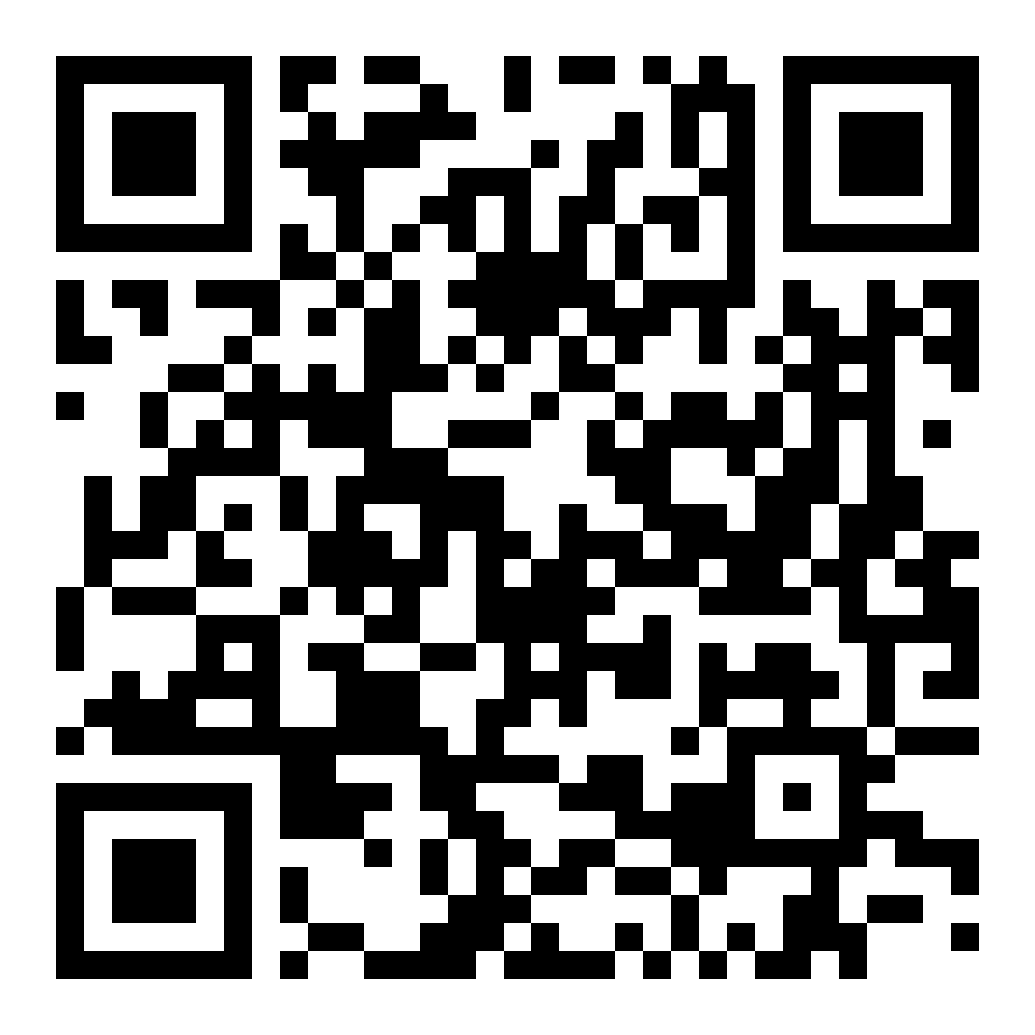
課程資料與程式都在這裡
掃描 QR code
程式（notebook）、資料、投影片圖片都在 GitHub 頁面上
頁面上的「Open in Colab」按鈕，可以直接開啟學生版 notebook
github.com/Po-yuLin/MedicalAICourse_DataPreprocessing
Notes:
讓學生掃 QR code 前往 GitHub 頁面；頁面上的 Open in Colab 按鈕可以直接開啟學生版 notebook。

Slide 4
今天的流程
單元 | 內容 | 你會看到
0 準備環境 | 授權 Google 雲端硬碟，載入資料 | 整個流程都在 Colab 動手做
1 資料如何才能「餵進去」 | 特徵與標籤、缺值、髒資料、手動清理 vs 程式清理 | 髒資料讓模型壞掉
2 資料怎麼分配 | 訓練／驗證／測試、交叉驗證、資料洩漏 | 好到不真實的成績
3 前處理如何影響訓練 | 標準化、one-hot、擴增、資料不平衡 | 每一招到底值多少
4 推論 | 新病人進來：前處理必須跟訓練時一模一樣 | 默默出錯的預測
4 補充 去識別化與隱私 | 影像臉部、DICOM 標頭、病歷文字、台灣規範 | 哪些東西可以認出病人
兩小時；學生不寫程式，只執行 cell 並完成「你的任務」
4

Slide 5
單元 1
資料如何才能「餵進去」
特徵與標籤、為什麼拒絕髒資料、為什麼缺、動手清理

Slide 6
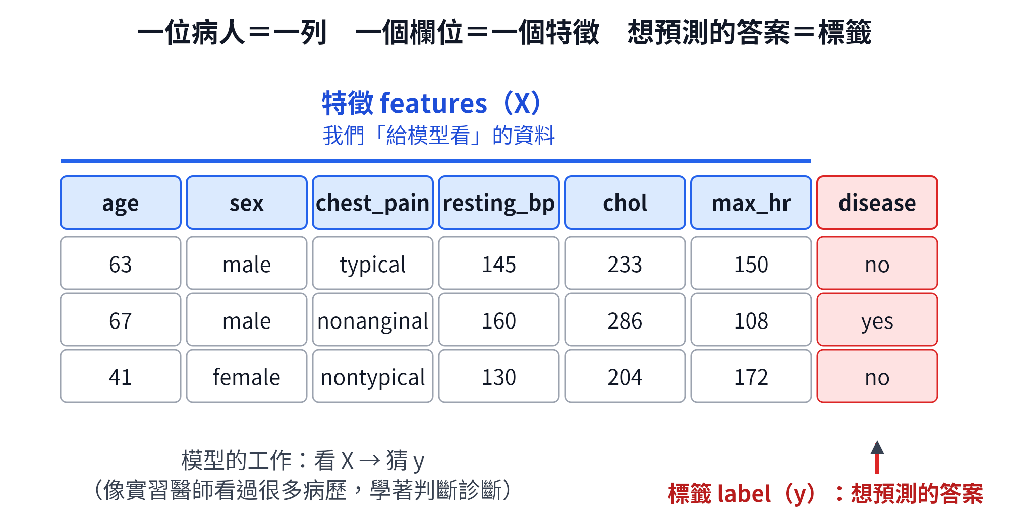
特徵（X）與標籤（y）
6
Notes:
一位病人＝一列；一個欄位＝一個特徵；我們想預測的答案＝標籤。像實習醫師看過很多病歷，學著判斷診斷。

Slide 7
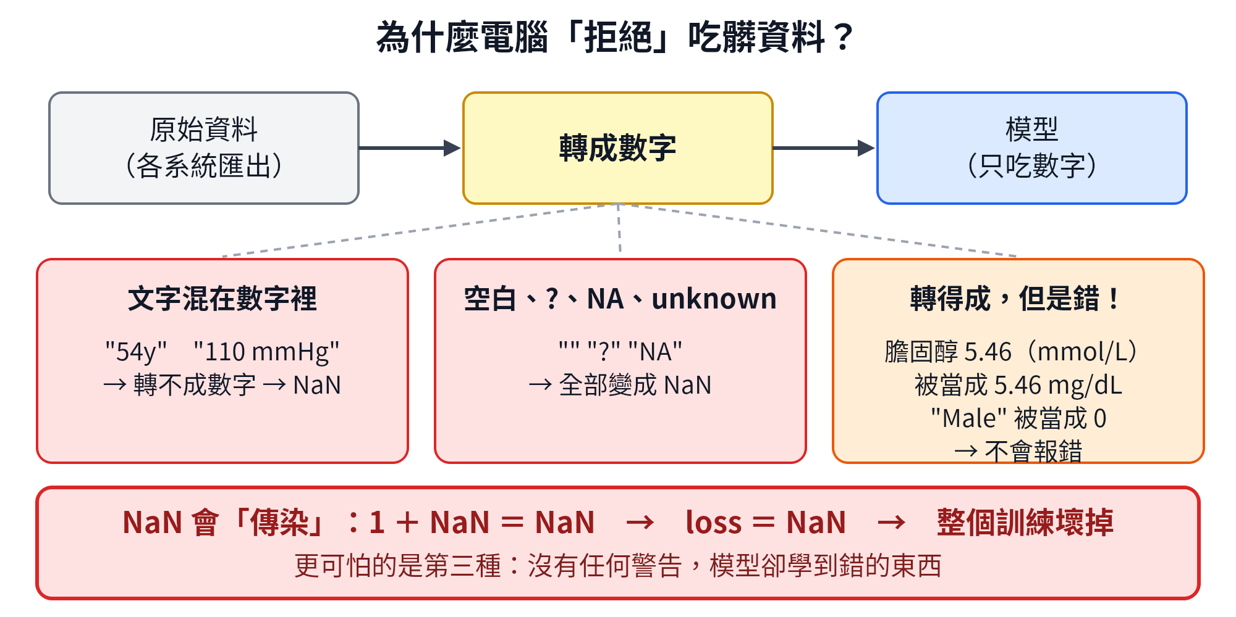
為什麼電腦拒絕吃髒資料？
7
Notes:
最危險的是第三種：轉得成數字、但是錯，沒有任何警告。

Slide 8
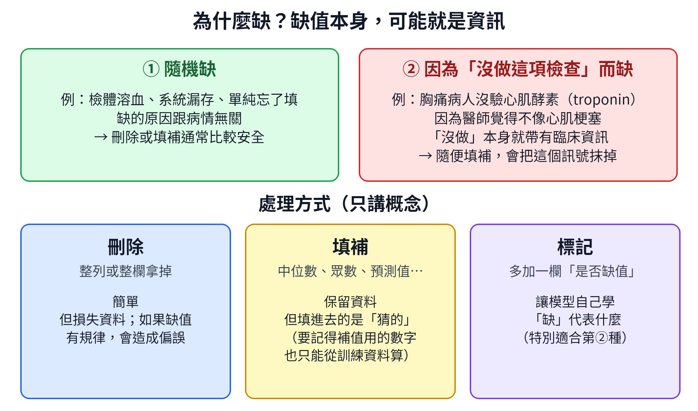
為什麼缺？缺值本身就是資訊
8
Notes:
處理方式只講概念：刪除、填補、標記。

Slide 9
資料字典（一）
欄位 | 意義 | 合理範圍／標準寫法
patient_id | 病人編號 | P001…；每位病人只應出現一次
age | 年齡（歲） | 18–100
sex | 性別 | male / female
chest_pain | 胸痛類型 | typical、nontypical、nonanginal、asymptomatic
resting_bp | 休息時血壓（mmHg） | 70–250，只要數字
chol | 血清膽固醇（mg/dL） | 100–600，只要數字
fbs | 空腹血糖 > 120 mg/dL？ | 1＝是、0＝否
rest_ecg | 休息心電圖 | 0 正常、1 ST-T 異常、2 左心室肥厚
9
Notes:
學生不需要懂指標的臨床意義，只需要知道每一欄「應該長什麼樣子」。

Slide 10
資料字典（二）
欄位 | 意義 | 合理範圍／標準寫法
max_hr | 運動測試最大心跳（bpm） | 60–220，只要數字
exang | 運動誘發心絞痛？ | 1＝是、0＝否
oldpeak | 運動後 ST 段下降（mm） | 0–8
slope | 運動高峰 ST 段斜率 | 1 上升、2 平、3 下降
ca | 透視下有鈣化的主要血管數 | 0–3
thal | 鉈（thallium）心肌灌注掃描 | normal / fixed / reversible
disease | 標籤：有冠心病嗎？ | yes / no
資料來源：UCI Heart Disease（Cleveland），Detrano et al., Am J Cardiol 1989；CC BY 4.0。模型僅供學習，不可用於臨床。
10

Slide 11
資料怎麼變成數字？
欄位 | 轉換規則 | 例子
數字欄位 （age、chol…） | 直接當數字讀 讀不了 → NaN（不是數字） | "54" → 54 "54y" → NaN "?" → NaN
sex | 剛好等於 male → 1 其他一律 → 0 | "male" → 1 "female" → 0 "Male" → 0（錯了！）
disease（標籤） | 剛好等於 yes → 1 其他一律 → 0 | "yes" → 1 "no" → 0 "Y" → 0（錯了！）
轉換「成功」≠ 轉換「正確」：標籤被轉錯，等於教模型的答案是錯的，而且沒有任何警告
11
Notes:
轉換『成功』不等於轉換『正確』：sex 的規則是 == 'male'，不認得就當 0，不會報錯。

Slide 12
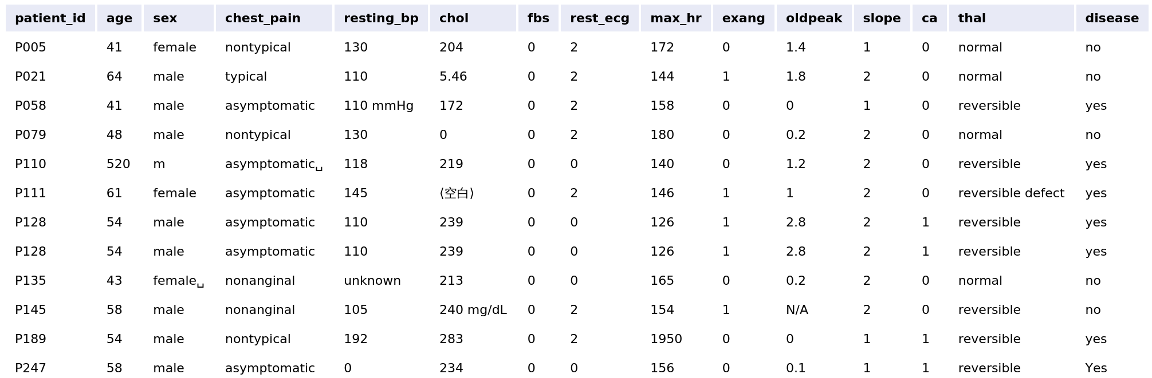
大家來找碴：哪一格怪怪的？
給你 1 分鐘：找出每一列哪一格怪怪的。（␣＝多餘的空格 ⟨空白⟩＝空的格子）
12
Notes:
給學生 1 分鐘喊答案，再翻下一頁公布。␣＝多餘的空格；⟨空白⟩＝空的格子。

Slide 13
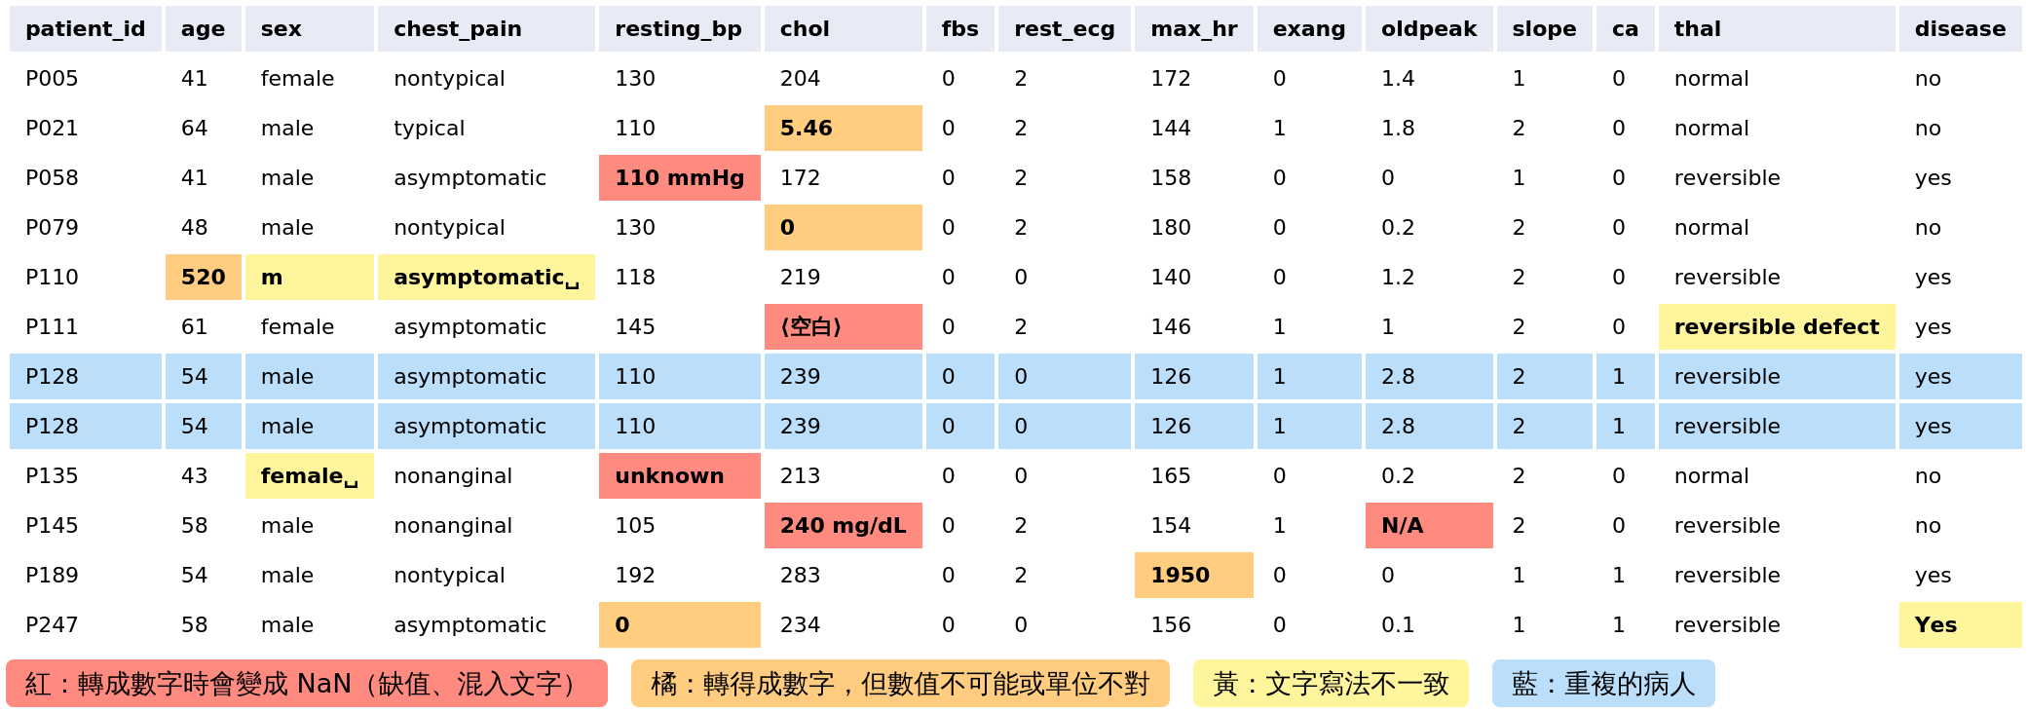
公布答案
最危險的是不會變 NaN 的橘色與黃色：它們「轉得成」，所以沒有警告。
13
Notes:
紅：轉成數字時會變 NaN；橘：轉得成但數值不可能或單位不對；黃：文字寫法不一致；藍：重複的病人。

Slide 14
你的任務：把六種問題清乾淨
問題類型 | 怎麼辨認 | 可以怎麼處理
缺值 | 空白、?、NA、unknown、N/A | 補合理的值，或刪掉整列
不可能的數值 | 超出資料字典的合理範圍 | 能判斷是打錯就改；否則當缺值
單位不一致 | 膽固醇出現 5.46（mmol/L） | mg/dL ＝ mmol/L × 38.67
數字欄位混入文字 | 110 mmHg、143bpm | 只留下數字
類別寫法不一 | M／Male、ASYMPTOMATIC、reversable | 改成標準寫法（小寫、無空格）
重複列 | 同一個 patient_id 出現兩次 | 只留一列
小心：看起來很誇張、但其實是真的數值（例如膽固醇 564），不要亂改
14
Notes:
檢查器會看三件事：有問題的格子修好沒、沒問題的格子被改掉沒、有固定答案的格子答案對不對。真實極端值（P153 膽固醇 564、P092 oldpeak 6.2）不是錯誤。

Slide 15
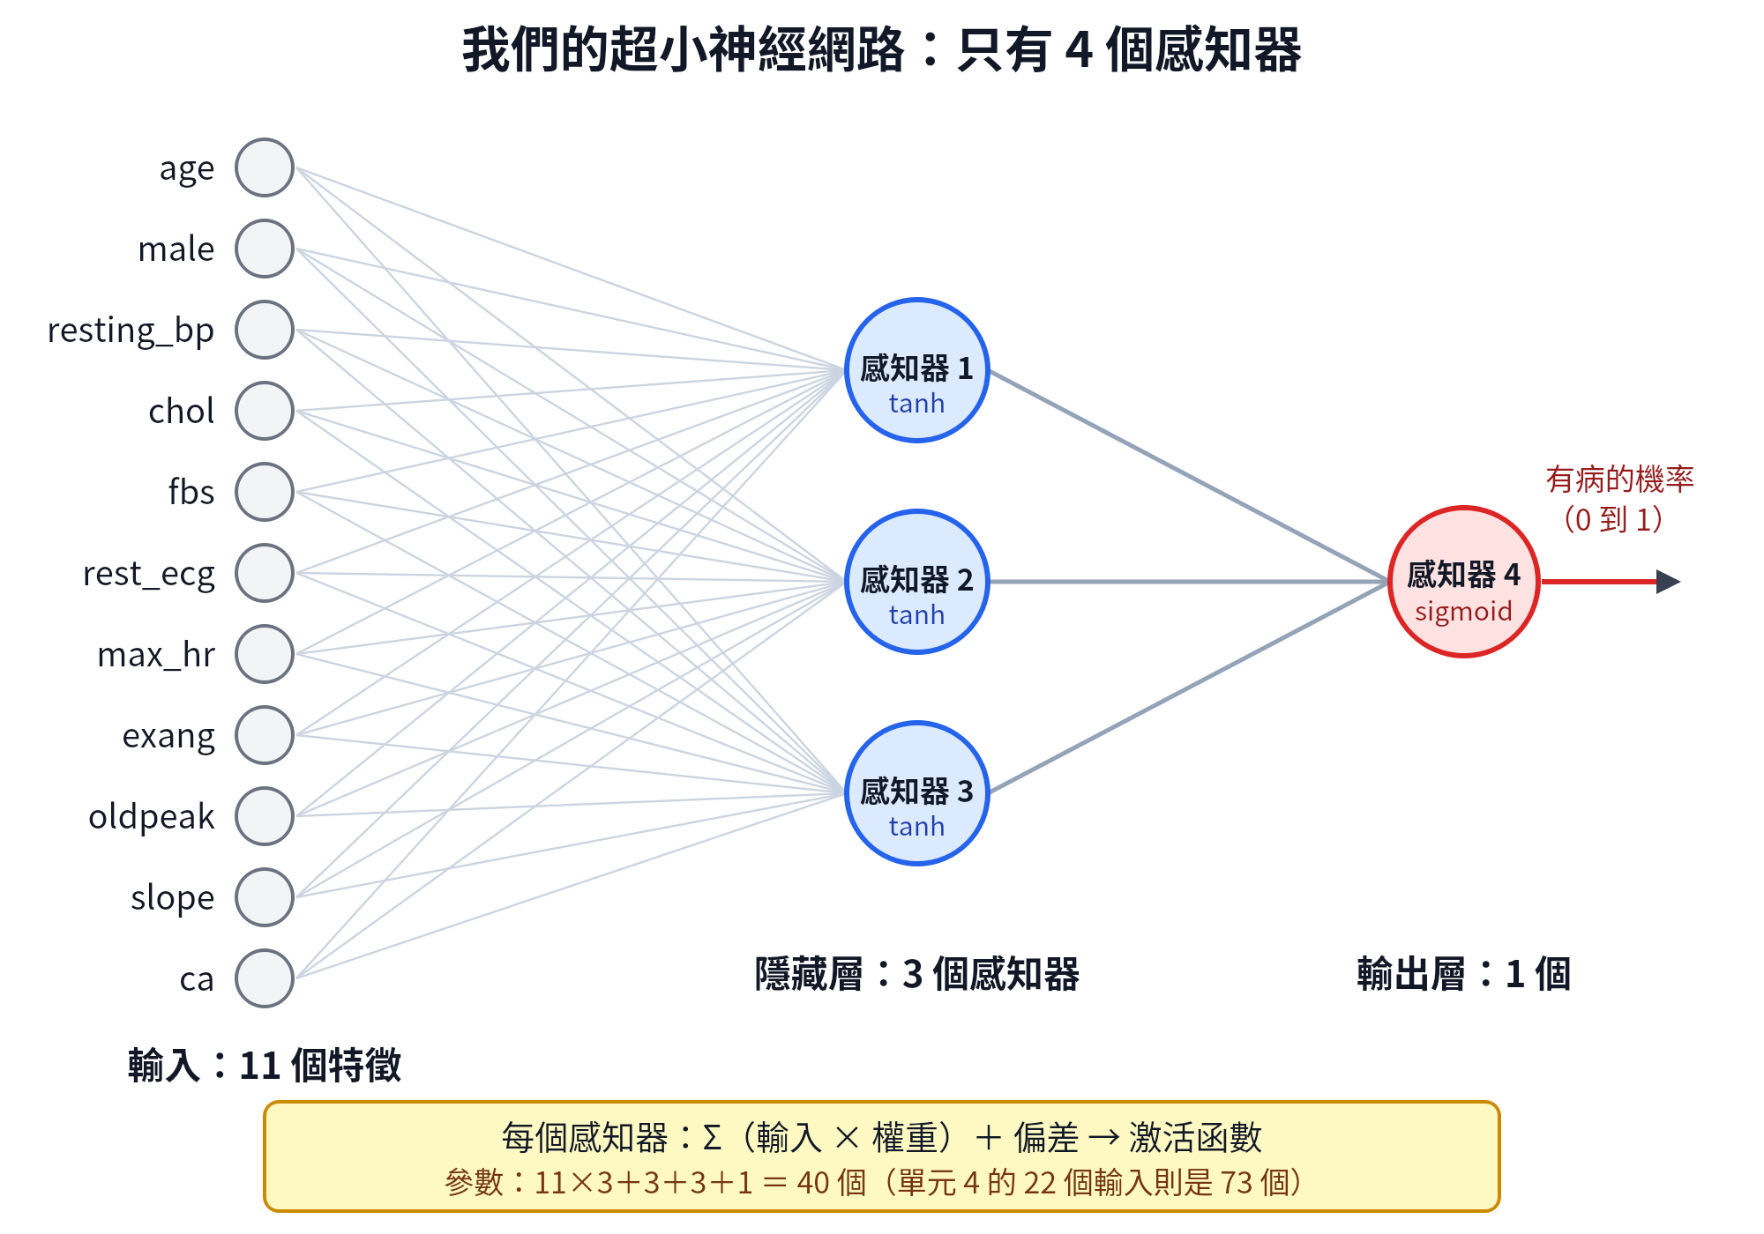
我們的超小神經網路：只有 4 個感知器
輸入 11 個特徵
隱藏層 3 個感知器（tanh）
輸出 1 個感知器（有病的機率）
共 40 個參數
單元 4 做完 one-hot 後輸入變 22 個，參數是 73 個
只有約 300 筆資料：網路大了只會「背答案」
15
Notes:
300 筆資料，網路大了只會背答案。輸入 11 個特徵 → 3 個感知器（tanh）→ 1 個感知器（輸出有病的機率）。

Slide 16
程式清理的八條規則
# | 規則 | 例子
1 | 去掉前後空格 | "female␣" → "female"
2 | 各種缺值寫法 → NaN | "?"、"NA"、"unknown" → NaN
3 | 同一位病人只留一列 | 311 列 → 303 列
4 | 數字欄位只留下數字 | "110 mmHg" → 110
5 | 單位換算（膽固醇 < 30） | 5.46 mmol/L × 38.67 → 211 mg/dL
6 | 不可能的值 → NaN | 年齡 −34、膽固醇 0 → NaN
7 | 類別寫法統一 | "ASYMPTOMATIC"、"reversable" → 標準寫法
8 | 補缺值 | 數字用中位數，類別用眾數
手動清 40 列約 15 分鐘；程式跑完 303 列不到 1 秒
16
Notes:
手動 15 分鐘只清 40 列；程式 8 條規則跑 303 列不到 1 秒。但程式做的，就是你剛剛每一個判斷寫成規則——你得先懂資料有哪些問題。

Slide 17
單元 2
資料怎麼分配
訓練／驗證／測試、交叉驗證、資料洩漏

Slide 18
訓練、驗證、測試：像準備考試
訓練集 train
課本與考古題
模型從這裡學習
可以用無限次
驗證集 validation
模擬考
比較不同做法、調整設定
可以用很多次（但用越多越偏向它）
測試集 test
正式考試
最後給模型誠實的成績
只有一次
我們切 60%／20%／20%，並把測試集「鎖起來」存到 Drive：單元 4 才會打開，而且只打開一次
18
Notes:
拿「它學過的資料」評分，就像拿考古題當成績。

Slide 19
隨機種子：同一份資料，不同切法
同一個種子
每次洗出一模一樣的牌序
別人可以重現你的結果
換一個種子
洗出另一種牌序
切出來的人不同，成績也不同
同一份資料：77%～90%（測試集只有 61 人）
試試看：把 TEST_SIZE 改成 0.5、0.9，成績會怎麼變？為什麼？
19
Notes:
種子像洗牌的起手方式：同一個種子洗出一樣的牌序（可重現）；換一個種子洗出另一種牌序。
互動：叫出 Gemini 解釋程式；把 TEST_SIZE 改成 0.9（您實測約 70%；我這邊 74–79%，以現場為準）。

Slide 20
stratify（分層）：讓每一份的有病比例都差不多
切分時，讓每一份資料裡「有病／沒病」的比例，都跟全體差不多。
隨機切 20 次，測試集的有病比例（全體 45.9%）
故意：先依 disease 排序再不洗牌直接切
切法 | 最低 | 最高
不 stratify | 37.7% | 52.5%
stratify | 45.9% | 45.9%
切法 | 訓練有病 | 測試有病 | 準確率
排序後直接切 | 32% | 100% | 65.6%
洗牌＋stratify | 46% | 46% | 78.7%
不 stratify 的極端情況：測試集「全部都是病人」，訓練集的病人卻只有三成。
模型沒學到該學的分布，這個準確率也無法反映真實世界的表現。
20
Notes:
資料少、疾病罕見時，單純隨機切，運氣不好就可能測試集裡幾乎沒有病人。

Slide 21
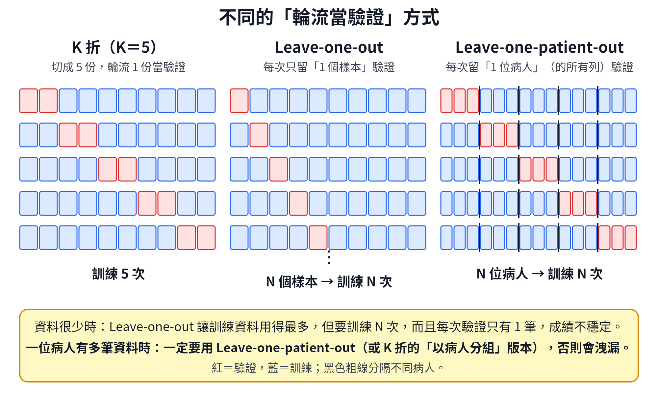
K 折、Leave-one-out、Leave-one-patient-out
21
Notes:
紅＝驗證，藍＝訓練；黑色粗線分隔不同病人。

Slide 22
輪流當驗證：三種方法怎麼選
方法 | 做法 | 訓練幾次 | 適合
K 折（K-fold） | 切成 K 份，輪流 1 份當驗證 | K 次 | 最常用，K 通常取 5 或 10
Leave-one-out （留一法） | 每次只留 1 個樣本當驗證 | N 次 （N＝樣本數） | 資料非常少時；但很慢，且每次只驗證 1 筆，成績不穩定
Leave-one-patient-out （留一病人法） | 每次留 1 位病人（的所有列）當驗證 | N 次 （N＝病人數） | 一位病人有多筆資料時，必須用這種「以病人分組」的切法，否則會洩漏
本機實測：242 位病人的 Leave-one-out 要訓練 242 次，約 0.5 分鐘（K 折只要 5 次）
22

Slide 23
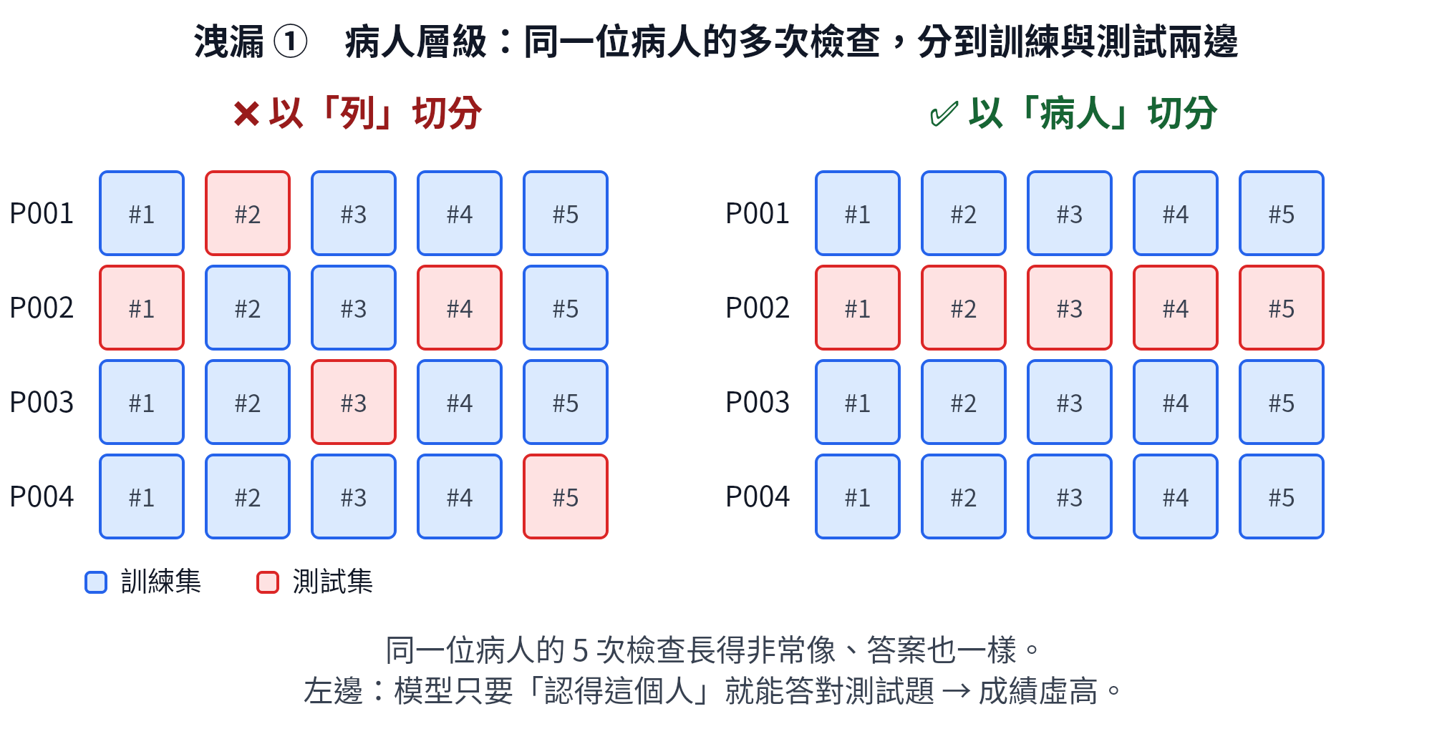
洩漏 ① 病人層級
23
Notes:
模型不需要真的學會判斷疾病，只要「認得這個人」就能答對測試題。

Slide 24
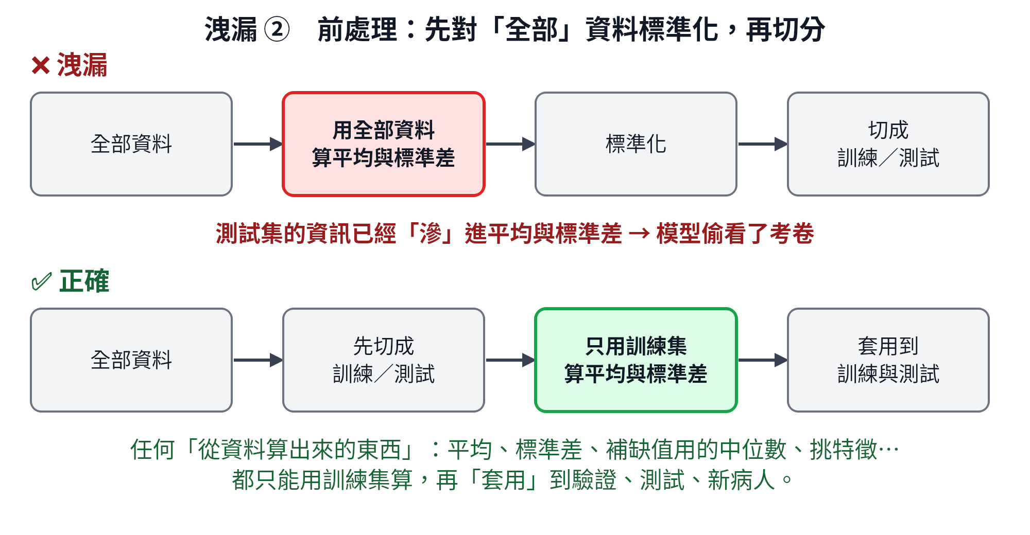
洩漏 ② 前處理
24
Notes:
平均、標準差、補缺值用的中位數、挑特徵：都只能用訓練集算，再「套用」到驗證、測試與新病人。

Slide 25
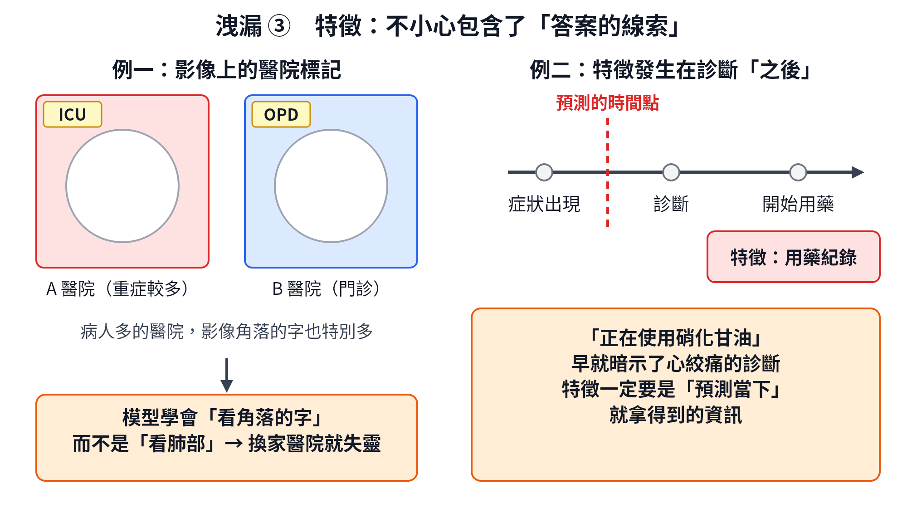
洩漏 ③ 特徵
25
Notes:
特徵一定要是「預測當下」就拿得到的資訊。

Slide 26
洩漏實驗怎麼做？
想像每位病人做了 5 次檢查（數值僅為示意）
實驗步驟
病人 | 次數 | 血壓 | 膽固醇 | 最大心跳 | 疾病
P001 | 1 | 145 | 233 | 150 | no
P001 | 2 | 148 | 229 | 153 | no
P001 | 3 | 143 | 236 | 148 | no
P002 | 1 | 160 | 286 | 108 | yes
P002 | 2 | 157 | 291 | 110 | yes
1. 242 位病人 × 5 次檢查 ＝ 1210 列（每次加約 3% 隨機誤差）
2. 兩種切法，各分 80% 訓練、20% 測試：
A 以「列」切分：打散 1210 列後隨機切
B 以「病人」切分：先切病人，再帶走他們全部的列
3. 同一個模型、同樣的訓練方式
4. 比較測試集準確率（各做 4 次取平均）
同一位病人的幾列，數值非常接近，答案也一模一樣。
26
Notes:
每位病人複製成 5 列、加約 3% 的隨機誤差，共 1210 列。兩種切法用同一個模型（刻意用較大的網路，因為越大的模型越會背答案）。

Slide 27
結果：好到不真實，就要先懷疑洩漏
同一個模型，同一批資料
A 的 99.8% 不是模型學會了診斷，而是它「認得這個人」。
換成以病人切分，成績掉到 75.8%——這才是它對新病人的真實表現。
注意：這是本機實測；在 Colab 上數字可能略有不同，但差距的方向一樣。
27

Slide 28
單元 3
前處理如何影響訓練
標準化、one-hot、擴增、資料不平衡

Slide 29
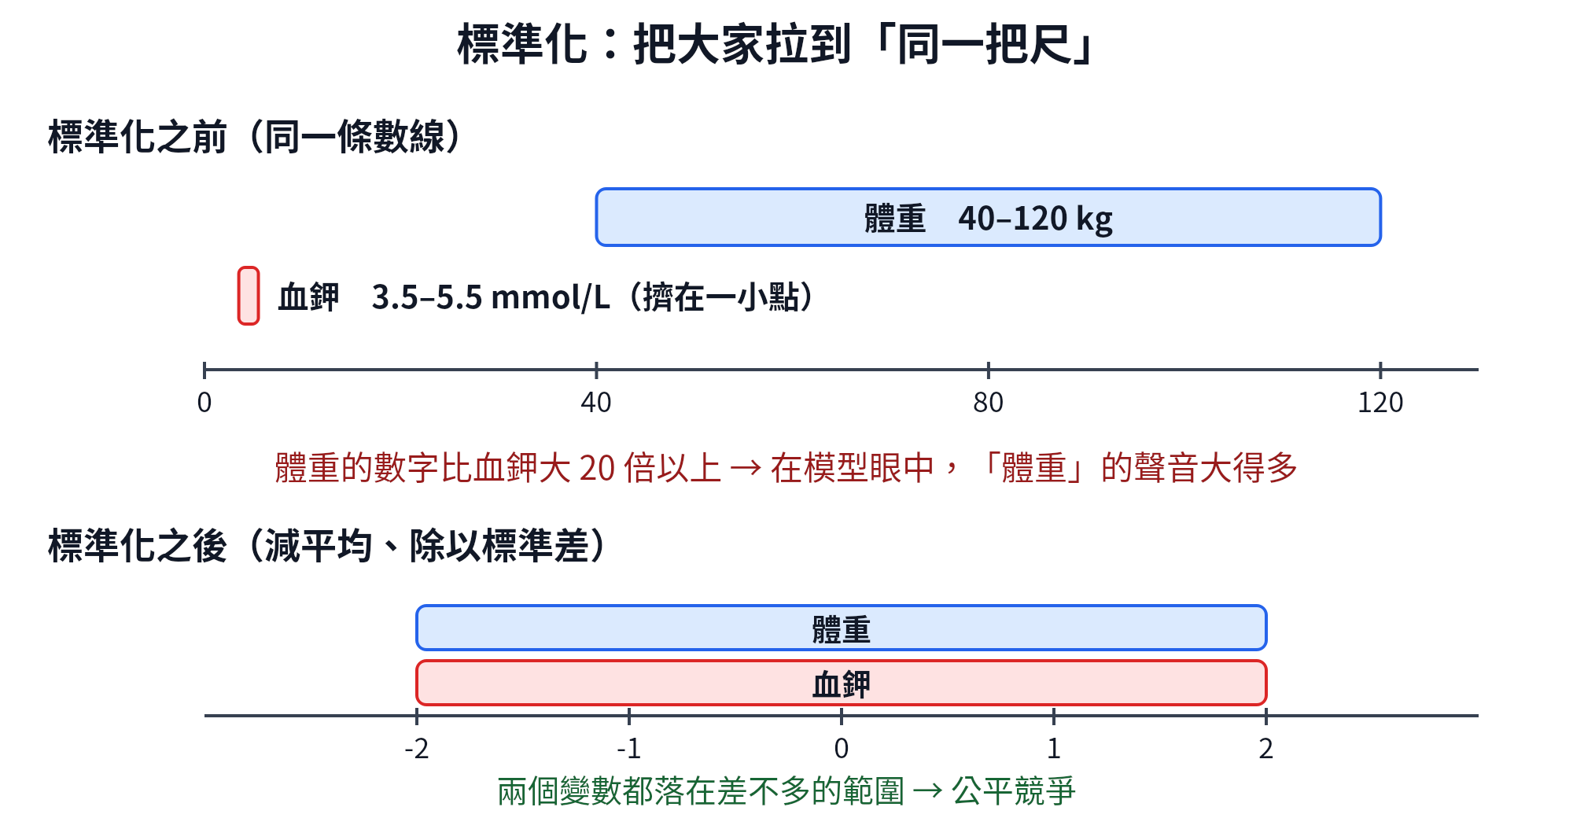
標準化：把大家拉到「同一把尺」
29
Notes:
不講公式，只講「把大家拉到同一把尺」。

Slide 30
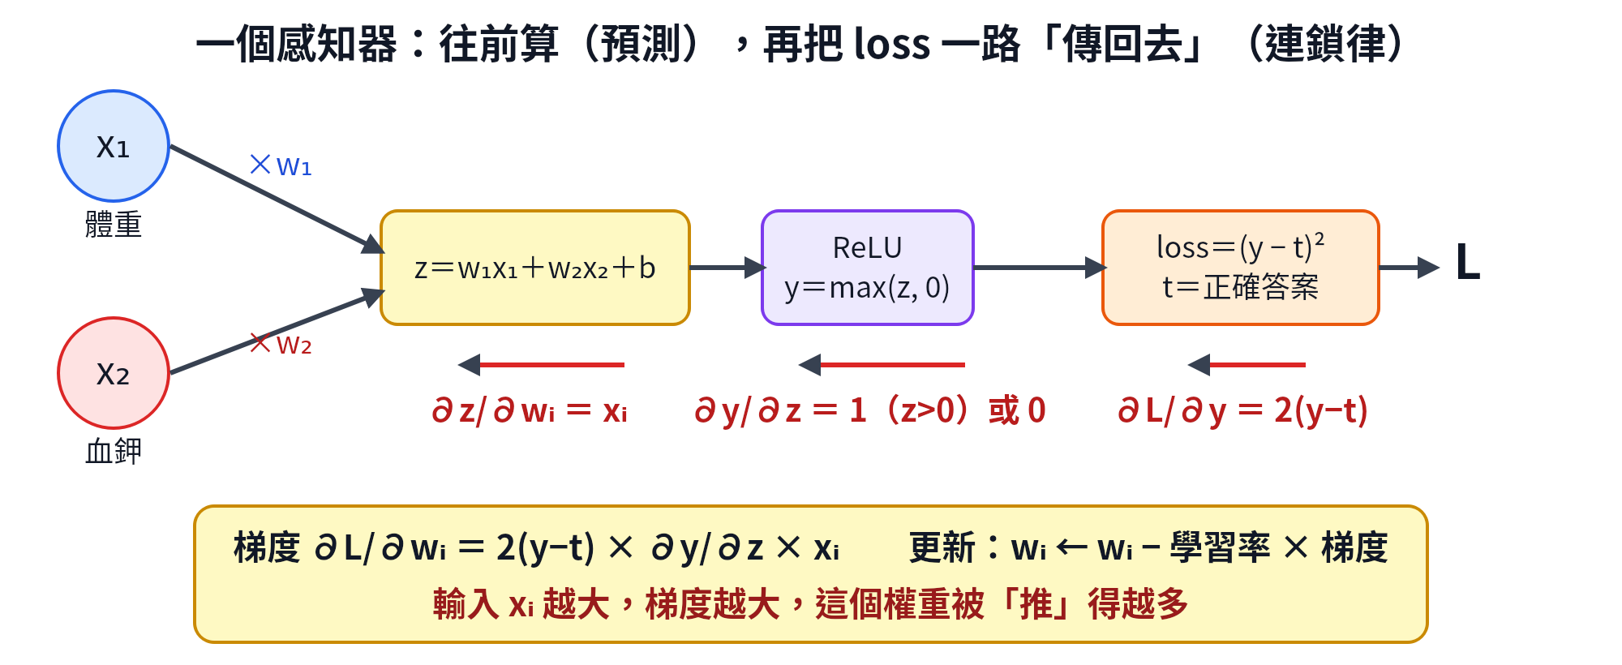
把 loss 一路「傳回去」：連鎖律
30
Notes:
輸入越大，梯度越大，這個權重被「推」得越多。

Slide 31
動手算：沒標準化 vs 標準化（同樣的學習率 0.01）
沒標準化：x ＝ [85, 4.6]
標準化後：x ＝ [2.0, 1.0]
步 | z | y | loss | w₁ | w₂
0 | 8.96 | 8.96 | 63.36 | 0.1 | 0.1
1 | −1144.8 | 0 | 1 | −13.43 | −0.63
2 | −1144.8 | 0 | 1 | −13.43 | −0.63
3 | −1144.8 | 0 | 1 | −13.43 | −0.63
4 | −1144.8 | 0 | 1 | −13.43 | −0.63
步 | z | y | loss | w₁ | w₂
0 | 0.30 | 0.30 | 0.49 | 0.100 | 0.100
1 | 0.38 | 0.38 | 0.379 | 0.128 | 0.114
2 | 0.46 | 0.46 | 0.294 | 0.153 | 0.126
3 | 0.52 | 0.52 | 0.228 | 0.174 | 0.137
4 | 0.58 | 0.58 | 0.176 | 0.193 | 0.147
第一步 w₁ 就被推到 −13，ReLU 輸出 0、梯度也變 0：參數再也不動（神經元「死掉」）
同樣的學習率，loss 穩穩下降：0.49 → 0.38 → 0.29 → 0.23 → 0.18
31
Notes:
沒標準化：第一步 w₁ 就被推到 −13，z 變成很大的負數，ReLU 輸出 0、梯度也變 0，參數再也不動（神經元死掉）。標準化後：同樣的學習率，loss 穩穩下降。
標準化假設：體重平均 65、標準差 10；血鉀平均 4.2、標準差 0.4 → 85 kg 變 2.0，4.6 變 1.0。

Slide 32
類別資料：整數編碼 vs One-hot
chest_pain | 整數編碼 | typ. | nont. | nona. | asym.
typical | 0 | 1 | 0 | 0 | 0
nontypical | 1 | 0 | 1 | 0 | 0
nonanginal | 2 | 0 | 0 | 1 | 0
asymptomatic | 3 | 0 | 0 | 0 | 1
做法（5 折 × 3 次） | 準確率
A 只用數字欄位 | 79.3%
B 整數編碼 | 81.7%
C one-hot | 82.8%
B 與 C 的差距在 ± 的範圍內。one-hot 真正重要的場景是類別很多（例如 ICD 碼）。整數編碼會引入不存在的順序，是概念上的錯誤。
整數編碼：模型會以為 asymptomatic(3) 是 typical(0) 的「三倍」，
但這個順序是我們隨便排的。
One-hot：每個類別變成一欄 0/1。
32
Notes:
在這個小網路與小資料上，one-hot 的好處不大；它真正重要的場景是類別很多（例如 ICD 碼）或線性模型。但整數編碼會引入不存在的順序，是概念上的錯誤。

Slide 33
洩漏（一）：標準化用「誰」的平均與標準差？
 | 洩漏的做法 | 正確的做法
第 1 步 | 用全部 242 人算平均與標準差 | 先分出「訓練折」與「驗證折」
第 2 步 | 再把 242 人分成訓練／驗證 | 只用「訓練折」的人算平均與標準差
結果 | 驗證的人早就參與了計算，資訊「滲」進了訓練 | 驗證的人只是被「套用」這組數字
這份資料上兩者幾乎一樣（0.826 vs 0.828），因為滲過去的只是一點點平均值與標準差。但原則不能破：任何「從資料算出來的東西」都只能用訓練資料算。
33

Slide 34
洩漏（二）：如果被偷看的是「答案」？
設定：242 位病人，每人 300 個純雜訊特徵＋隨機的標籤，所以任何方法都只能猜對約 50%。任務：挑出和標籤最相關的 10 個特徵，再訓練。
 | 洩漏的做法 | 正確的做法
怎麼挑特徵 | 用全部 242 人（含之後要驗證的人）的答案挑 | 只用「訓練折」的人的答案挑
怎麼評分 | 在驗證折的人身上 | 在驗證折的人身上
為什麼洩漏會變準？300 個雜訊裡總會有幾個「碰巧」和答案相關。用全部人的答案去挑，等於偷看考卷，挑出「碰巧對」的特徵。基因體學、影像組學（特徵多、人數少）最容易中招。
34
Notes:
加碼：300 個純雜訊特徵＋隨機標籤，理論上只能猜 50%。本機實測洩漏 55.6%、正確 45.0%（隨機資料，樣本少，數字會晃）；重點是方向與原理。

Slide 35
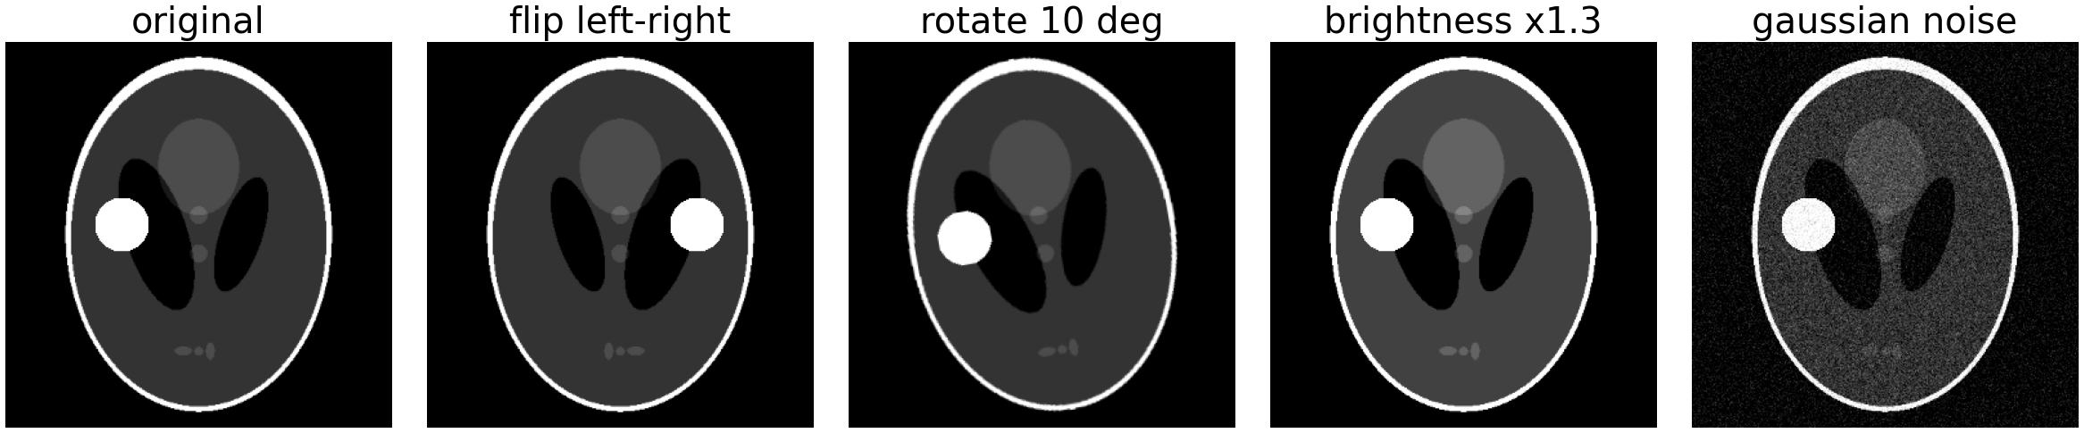
資料擴增：哪些變形在醫學上合理？
左右翻轉：病灶跑到另一側。任務跟「哪一側」有關時，會把標籤弄錯
旋轉一點點、調亮度、加雜訊：通常合理（模擬擺位、不同掃描儀）
什麼擴增合理，要由懂臨床的人決定
只能擴增訓練集；驗證集也擴增，同一個病人的變形版本會跨兩邊，又是洩漏
表格資料（加雜訊 ×3） | 準確率
沒擴增 | 82.8%
有擴增 | 82.6%
在小資料集上幾乎沒有幫助
35
Notes:
左右翻轉之後病灶跑到另一側；如果任務跟「哪一側」有關（例如左/右側中風），這種擴增會直接把標籤弄錯。表格資料加雜訊在這個小資料集上幾乎沒有幫助。

Slide 36
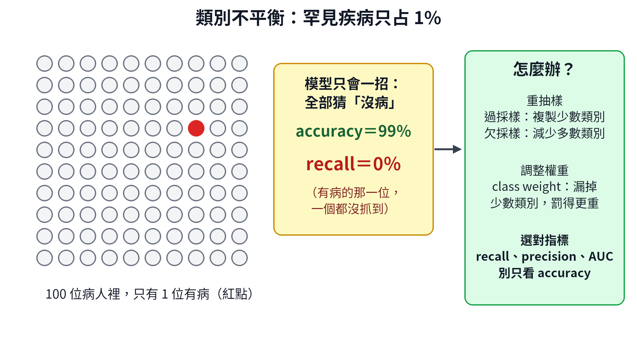
類別不平衡：罕見疾病只占 1%
36
Notes:
全部猜「沒病」，accuracy 就有 99%，recall 卻是 0。

Slide 37
怎麼評量「抓病人」的能力？
 | 實際有病 | 實際沒病
預測有病 | TP 真陽性（抓到了） | FP 偽陽性（誤報）
預測沒病 | FN 偽陰性（漏診） | TN 真陰性
recall 低 ＝ 漏診多
precision 低 ＝ 誤報多
要看哪個，取決於漏診與誤報哪個代價更大
accuracy（準確率）
(TP＋TN) ÷ 全部人
全部猜對幾成
recall（召回率）
TP ÷ (TP＋FN)
有病的人，抓到幾成
precision（精確率）
TP ÷ (TP＋FP)
被預測有病的人，真的有病幾成
AUC
把有病的人排在沒病的人前面的能力
0.5＝亂猜，1＝完美
37
Notes:
假設 100 位病人，其中 15 位有病，模型預測結果分成四格。

Slide 38
三種訓練方式
名稱 | 做法
plain（一般訓練） | 什麼都不特別處理。有病的人太少，模型容易偏向猜「沒病」
class weight（類別權重） | 訓練時，漏掉一個「有病」的人，損失乘上約（沒病人數 ÷ 有病人數）倍，逼模型重視少數
oversample（過採樣） | 把「有病」的人重複抽樣複製，補到跟沒病的一樣多。只對訓練集做，驗證時不做
重抽樣還有另一個方向：欠採樣（減少多數類別）。不管哪一種，都要「只動訓練集」。
38

Slide 39
不平衡的結果：有病的人占 15%
策略 | TP | FN | FP | TN | accuracy | recall | precision | AUC
全部猜「沒病」 | 0 | 23 | 0 | 131 | 85.1% | 0% | — | 0.50
plain | 14 | 9 | 3 | 128 | 92.2% | 60.9% | 82.4% | 0.922
class weight | 18 | 5 | 10 | 121 | 90.3% | 78.3% | 64.3% | 0.927
oversample | 18 | 5 | 10 | 121 | 90.3% | 78.3% | 64.3% | 0.932
class weight、過採樣可以多抓到一些病人（recall 上升），代價通常是 precision 下降（誤報變多）。要選哪個，取決於漏診與誤報哪個代價更大。
39
Notes:
我們把有病的人抽樣到約 15%（154 人，其中 23 人有病），用 5 折交叉驗證收集預測。

Slide 40
每一種前處理，到底值多少？
看這張圖
不縮放：70.3%，而且標準差高達 ±14（很不穩定）
縮放後：82–83%
擴增：沒有顯著差異
每個實驗都是 5 折 × 3 次的平均；本機實測，Colab 上可能略有不同
40
Notes:
標準化的影響最大；加入類別欄位、one-hot 次之；擴增在這裡沒有顯著差異。前處理沒有「一定有用」的招式，每一招都要用乾淨的驗證方式檢查。數字為 5 折×3 次的平均，本機實測。

Slide 41
單元 4
推論：新病人進來了
前處理必須跟訓練時一模一樣

Slide 42
前處理要跟模型「一起存」
① 標準化記住的數字（訓練資料）
② One-hot 的類別順序
順序錯了，模型就看錯欄位
欄位 | 平均 | 標準差 | 中位數
age | 54.16 | 8.82 | 55
resting_bp | 131.45 | 17.18 | 130
chol | 246.95 | 47.67 | 243
max_hr | 150.93 | 23.07 | 154.5
oldpeak | 0.96 | 1.11 | 0.6
ca | 0.59 | 0.87 | 0
③ 補缺值用的數字
只能用訓練資料算，不能用新資料自己的中位數
④ 模型權重 model.pt
總共只有 73 個數字
preprocessor.joblib ＝ 前處理（①②）＋ 補缺值（③）；和 model.pt 成套使用。
42
Notes:
推論時，只要把新病人丟給 prep.transform(...)，就會自動套用「訓練時」記住的一切。model.pt 總共只有 73 個數字，這就是整個 AI。

Slide 43
故意做錯：預測會默默變得不可靠
同一位新病人
55 歲男性、胸痛類型 non-anginal、膽固醇 6.4 mmol/L…
預測「有冠心病」的機率
跳過標準化，高風險看起來像低風險（27.4%）
D 現場用 get_dummies 做 one-hot：只得到 2 欄，模型需要 22 欄 → 直接報錯（這種反而是好事）
43
Notes:
最危險的是 A、B、C：程式不會報錯，只是預測默默變得不可靠；A 甚至會讓「高風險病人」看起來像「低風險」。D：現場用 get_dummies 做 one-hot，只得到 2 欄，模型需要 22 欄，直接報錯。

Slide 44
終於打開測試集：對新病人的誠實成績
82.0%
accuracy
92.9%
recall
74.3%
precision
0.911
AUC
61 位測試病人 | 實際有病 | 實際沒病
預測有病 | TP 26 | FP 9
預測沒病 | FN 2 | TN 24
測試集鎖了很久，沒有人看過它，也沒拿它調整過任何東西。
44
Notes:
如果現在回頭調整模型再重測，測試集就變成另一份驗證集，失去意義。數字為本機實測。

Slide 45
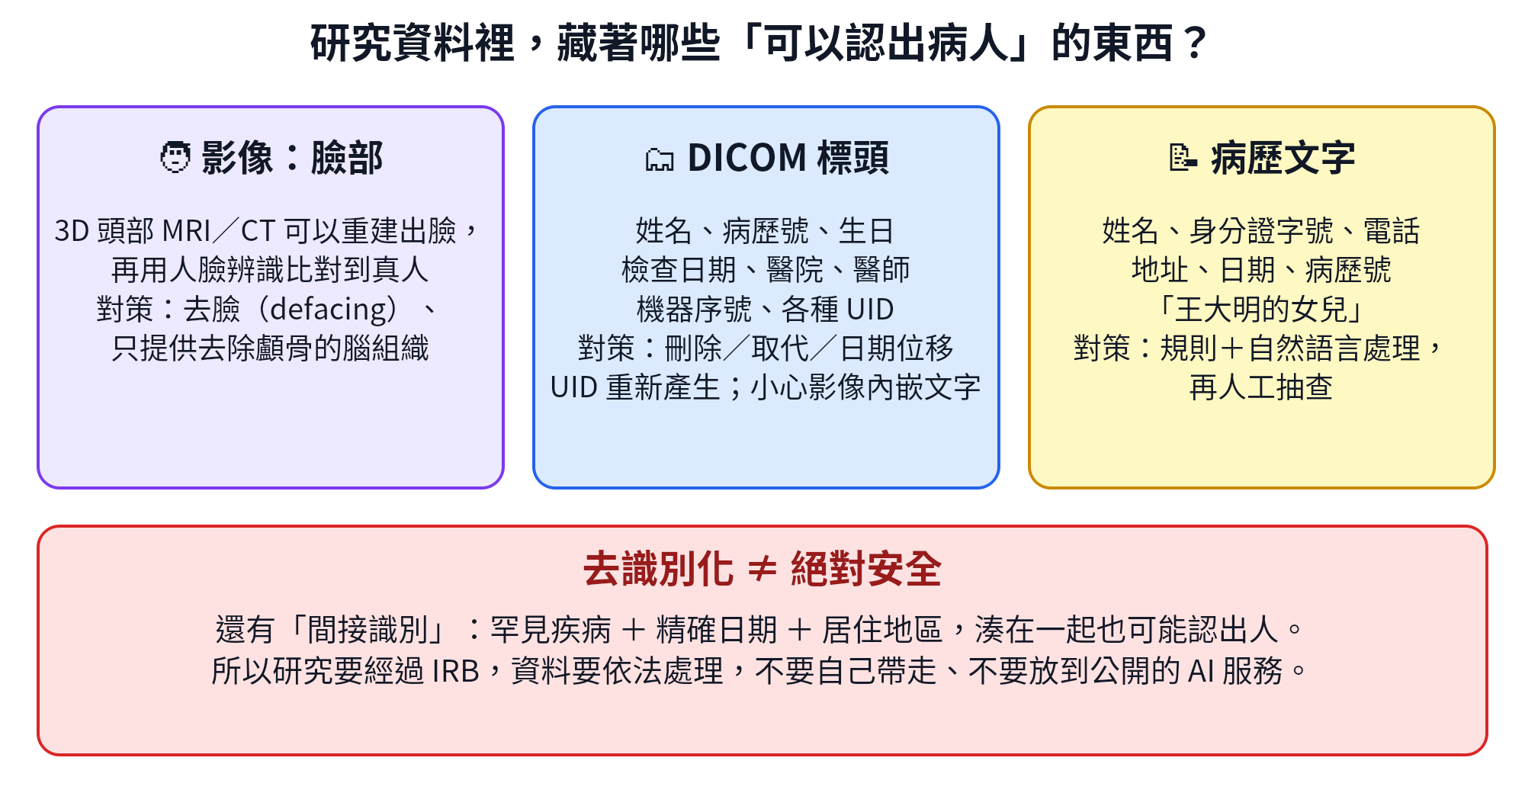
研究資料裡，藏著哪些可以認出病人的東西？
45

Slide 46
DICOM 標頭：影像檔「自己帶著」病人資料
Tag／名稱 | 原始值（虛構） | 風險 | 處理 | 去識別化後
(0010,0010) PatientName | CHEN^DAWEN | 直接識別 | 取代 | ANON-0042
(0010,0020) PatientID | A123456789 | 直接識別 | 取代 | ANON-0042（對照表另存）
(0010,0030) BirthDate | 19680312 | 直接識別 | 只留年份 | 1968
(0008,0020) StudyDate | 20251104 | 間接識別 | 日期位移 | 20250918
(0008,0080) InstitutionName | Example General Hospital | 間接識別 | 刪除 | （空）
(0020,000D) StudyInstanceUID | 1.2.840.113619… | 間接識別 | 重新產生 | 2.25.3175…（新的）
其他技術欄位（例如 Modality: MR、PixelSpacing）不需處理。
還有陷阱：像素本身可能「燒」進了文字（例如超音波影像上的姓名），只改標頭不夠。
46
Notes:
範例為虛構資料。像素本身也可能燒進文字（例如超音波影像上的姓名），只改標頭不夠。DICOM 標準有制式的去識別化設定檔（PS3.15 附錄 E：Basic Application Level Confidentiality Profile），可以當作清單參考。

Slide 47
病歷文字：姓名、日期、號碼
原文（虛構）
2025/11/04 門診。病人陳大文（病歷號 12345678，身分證 A123456789，手機 0912-345-678），57 歲男性，住台北市中正區某某路1號。主訴左側肢體無力 2 小時，由女兒陳小美陪同就醫。預計 2025年11月18日 回診，由王小明醫師追蹤。
去識別化之後（規則取代）
[日期] 門診。病人[姓名]（病歷號 [病歷號]，身分證 [身分證]，手機 [電話]），57 歲男性，住[地址]。主訴左側肢體無力 2 小時，由女兒[姓名]陪同就醫。預計 [日期] 回診，由[姓名]醫師追蹤。
規則做不到：名單以外的人名、「某某的女兒」、口語日期。更難的是「間接識別」：57 歲＋左側無力＋某區居民，湊在一起仍可能認出人，所以仍要人工抽查。
47
Notes:
規則做不到的事：沒列在名單上的人名、「某某的女兒」這類關係、手寫或口語的日期寫法。更難的是間接識別：57 歲＋左側無力＋某區居民，湊在一起，罕見的話還是可能認出人。內容為虛構。

Slide 48
台灣規範（一）：個人資料保護法第 6 條
規範 | 與我們的研究資料有關的重點
個人資料保護法 第 6 條 | 病歷、醫療、基因、性生活、健康檢查、犯罪前科 屬「特種個資」，原則上不得蒐集、處理或利用。 例外包括： ① 公務機關或學術研究機構基於醫療、衛生或犯罪預防的目的，為統計或學術研究而有必要， 且資料經提供者處理後，或依蒐集者的揭露方式，無從識別特定當事人； ② 經當事人書面同意（有但書限制）； ③ 其他：法律明文規定、法定職務或義務等。
學術研究的例外要成立，關鍵在資料「無從識別特定當事人」——這就是為什麼研究前要先去識別化。
教學用的重點整理（資料查詢日期：2026-11-04），不是法律意見；實際做研究時，請以全國法規資料庫的現行條文及所屬醫院 IRB 的規定為準。
48
Notes:
教學用的重點整理（資料查詢日期：2026-11-04），不是法律意見；實際做研究時，請以全國法規資料庫的現行條文及所屬醫院 IRB 的規定為準。

Slide 49
台灣規範（二）：人體研究法與免審範圍
規範 | 重點
人體研究法 第 5 條 | 研究主持人實施研究前，應擬定計畫，經倫理審查委員會（IRB）審查通過，始得為之； 但屬主管機關公告得免審查範圍者，不在此限。 審查由研究機構設立的審查會為之；未設審查會者，得委託其他審查會。 計畫內容變更時，須經原審查會同意後才能實施。
衛福部公告 得免倫理審查委員會審查之 人體研究案件範圍 （101.7.5 衛署醫字第 1010265075 號） | 免審有嚴格前提：研究對象不能是未成年人、收容人、原住民、孕婦、身心障礙、精神病患或其他可能無法自由決定者。 範圍包含： - 非記名、非互動、非介入性，且無從辨識特定個人的研究 - 風險極低，經 IRB 評估後核發免審證明 要不要免審，是由 IRB 判定，不是研究者自己決定。
教學用的重點整理（資料查詢日期：2026-11-04），不是法律意見；實際做研究時，請以全國法規資料庫的現行條文及所屬醫院 IRB 的規定為準。
49
Notes:
教學用的重點整理（資料查詢日期：2026-11-04），不是法律意見；實際做研究時，請以全國法規資料庫的現行條文及所屬醫院 IRB 的規定為準。

Slide 50
台灣規範（三）：免同意、函釋與「去連結」
規範 | 重點
衛福部公告 得免取得研究對象同意之 人體研究案件範圍 （101.7.5 衛署醫字第 1010265083 號） | 包含「自合法生物資料庫取得之去連結或無法辨識特定個人的資料、檔案、文件、資訊或檢體」進行研究； 但不包括涉及族群或群體利益者。
衛福部函釋 （衛部醫字第 1030013183 號） | 對於未成年人、收容人、原住民、孕婦、身心障礙、精神病患等族群的資料，無論是否去連結，都不屬於免審範圍。 另外，針對檢體，「去連結」不等於可以轉作原始目的以外的用途。
「去連結」與 「去識別化」 | 去連結：以匿名化等方式，讓資料永久無法以合理方式連結、比對出當事人。 去識別化：資料經處理後，無從識別特定當事人。 只要還能連結回個人，就仍然是「可識別」——把姓名換成代號、但自己手上保留對照表，通常還不算去連結。
資料來源：個人資料保護委員會籌備處（個資法第 6 條）、衛福部公告、全國法規資料庫（人體研究法）
教學用的重點整理（資料查詢日期：2026-11-04），不是法律意見；實際做研究時，請以全國法規資料庫的現行條文及所屬醫院 IRB 的規定為準。
50
Notes:
教學用的重點整理（資料查詢日期：2026-11-04），不是法律意見；實際做研究時，請以全國法規資料庫的現行條文及所屬醫院 IRB 的規定為準。

Slide 51
給未來研究者的三個實務提醒
1
先問你的 IRB
這個研究是免審、簡易審查，還是一般審查？不要自己判斷。
2
不要把個資貼到公開的 AI 服務
包括聊天機器人。哪怕只是「幫我看一下這段病歷」。
3
今天的資料是公開、已去識別的
用院內資料做研究時，前面每一項都要處理。
51

Slide 52
閱讀 AI 論文時的檢查清單
1
資料從哪裡來？有多少醫院、多少病人？
2
切分是以「病人」還是以「影像／切片」為單位？
3
前處理（標準化、補值、挑特徵）是在切分「之前」還是「之後」做的？
4
有沒有外部驗證（不同醫院、不同儀器）？
5
標籤是誰標的？有幾位？一致性如何？
6
評估指標適合這個疾病的盛行率嗎？（別只看 accuracy）
52
Notes:
每一題都對應今天的一個單元。

Slide 53
謝謝大家
完整的程式與資料
掃描 QR code，前往 GitHub 頁面
歡迎回去自己再跑一次，改改看每個參數
github.com/Po-yuLin/MedicalAICourse_DataPreprocessing

